Slide 1
İNNOVA PATİKA JAVA SPRİNG BOOTCAMP
ÜLKÜ KÜLEKÇİ 3. HAFTA ÖDEVİ
EĞİTMEN:HAMİT MIZRAK

Slide 2
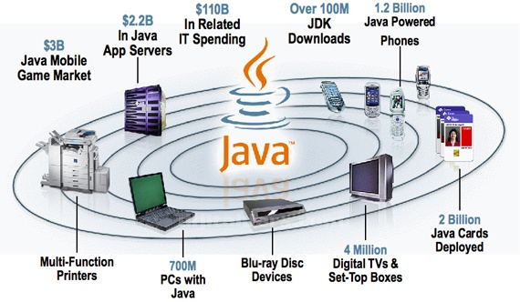
3. Hafta Ödevleri
Ödev 1 : ASCII code ile UNICODE nedir ? Farkları nelerdir ?
Ödev 2 : Jar ile War arasındaki farklar nelerdir ?
Ödev 3 : Absolute path nedir ?

Slide 3
Ödev 1 : ASCII code ile UNICODE nedir ? Farkları nelerdir ?
ASCII
Genişletilmiş ASCII karakterler ek karakter talebini karşılar. Genişletilmiş ASCII’de, ASCII’de yer alan (aşağıdaki grafikte görüntülenen 0–32 arası sayılar) 128 karaktere ek olarak, 128 karakter daha bulunur; böylece toplam karakter sayısı 256’ya ulaşır. Bu ek karakterlerle bile, birçok dilde 256 karaktere katılamayan simgeler vardır. Bu nedenle, bölgesel karakter ve simgeleri karşılamak için ASCII çeşitlemeleri vardır.
Örneğin, Kuzey Amerika, Batı Avrupa, Avustralya ve Afrika dillerine ait yazılım programlarında ISO 8859-1 olarak da bilinen ASCII tablosu kullanılır.

Slide 4
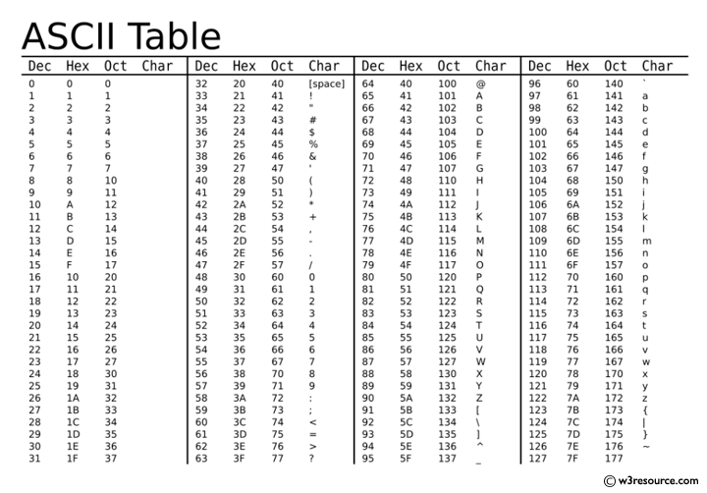

Slide 5
Unicode,
dijital, ve geleneksel medyada her bir karakter ve sembolleri benzersiz bir rakam yardımıyla oluşturmak için geliştirilen bir metin standartıdır. Adı “Universal” ve “Code” kelimelerinin bir araya getirilmesiyle oluşan Unicode, standartı 1980’li yıllarda geliştirilmiştir. Unicode’un geliştirilmesinin arında yatan temel neden ASCII, (American Standart Code, for Information Interchange) karakter kodlamasının daha gelişmiş ve stratejik bir sürümünün oluşturulabilmesidir.

Slide 6
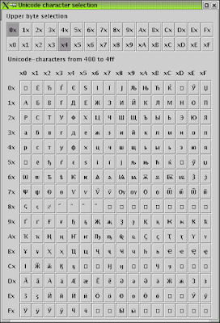

Slide 7
Unicode ve ASCII Başlıca Farklar;
ASCII Latin alfabesi üzerine kurulu 7 bitlik bir karakter kümesidir,
ASCII, 1963 yılında ANSI tarafından standart olarak kullanıma sunulmuştur.
Unicode, Unicode Consortium organizasyonu tarafından geliştirilen ve her karaktere bir sayı değeri karşılığı atayan bir standarttır.
Unicodeun amacı farklı karakter kodlama sistemlerinin birbiriyle tutarlı çalışmasını ve dünyadaki tüm yazım sistemlerinden metinlerin bilgisayar ortamında tek bir standart altında temsil edilebilmesini sağlamaktır.
Unicode’un Haziran 2014 tarihi itibarıyla standardın en son sürümü Unicode 7.0’dır.
UTF-8 ve UTF-16 Unicode karakter kodlamalarından dır,
ASCII’de 33 tane basılmayan kontrol karakteri ve 95 tane basılan karakter bulunur
Unicodeun standartlaştırılmış iken ASCII standartlaştırılmamıştır,
Unicode dünyanın en çok kullanılan dilleri temsil ederken, ASCII daha az temsil eder,

Slide 8
Jar ile War arasındaki farklar nelerdir ?
JAR dosyası nedir?
.jar uzantılı Java ARchive ya da kısaca JAR dosyası, Java Runtime Environment tarafından Java dosyalarını ve bunlara bağlı meta verileri saklayan bir paket dosya formatı yani arşiv dosyasıdır. İçinde birden çok dosya barındırdığı için ZIP formatında olan JAR dosyası, içinde Java’ya özgü bildirim dosyaları taşır.
JAR dosyası ne işe yarar?
En basit tanımıyla JAR dosyası, her şeyin derli toplu bir şekilde saklanmasını sağlar. İçinde Java ile hazırlanmış bir uygulamanın onlarca farklı bileşenini saklayan bir JAR dosyası sayesinde tüm uygulama, tek bir istek ile verimli bir şekilde dağıtılabilir. Sıkıştırıldıkları için indirme süresini kısaltırlar. JAR dosyası içinde bulunan bildirim dosyaları, bu dosyanın hangi amaçla kullanılacağını açıklar.

Slide 9
JAR dosyası nasıl açılır?
Adım 1: Buradan WinRAR programını indirin .
Adım 2: Program kurulumunu tamamlayın.
Adım 3: Görüntülemek istediğiniz JAR dosyasını yüklemiş olduğunuz program üzerinden açın.
Adım 4: JAR dosyası içindeki verileri sürükle - bırak yöntemi ile farklı bir klasöre kaydedin.
Adım 5: İşlem tamam.

Slide 10
WAR dosyası
Web Arşiv dosyası sunucu üzerinde çalışan Java tabanlı web bileşenleri ve uygulamaları içeren bir sıkıştırılmış bir pakettir. Bu JAR dosyasıyla aynı şekilde biçimlendirilmiş, ama çalıştırmak için Java servlet sınıfı uygulama sunucusu söyler ek bilgiler içermektedir. WAR dosyaları sunucu tarafı yarar sınıfları, statik web kaynakları ve istemci tarafı sınıfları içerebilir. Bunlar Apache Tomcat içinde Web Uygulama Müdürü olarak destekleyici bir programı kullanarak bir sunucu üzerinde çalıştırılabilir. WAR dosyasının içeriği, Stuffit gibi bir dosya açma programı kullanılarak elde edilebilir.
kaynakları proje ek olarak, WAR dosyası bir Web dağıtım tanımlayıcı dosyası içerir. Web dağıtım tanımlayıcı bir Web uygulaması için dağıtım bilgileri, MIME türlerini, oturum yapılandırma ayrıntıları ve diğer ayarları içeren bir XML dosyasıdır. Web dağıtım tanımlayıcı dosyası (web.xml) WAR dosyası Java EE ortamında geliştiriciler, montajcılar ve yayılımcılarına ile paylaşılır hakkında bilgi sağlar.

Slide 11
.WAR dosyayı açmak için.
Web Arşivi Dosyalar (WAR) onlar otomatik sıkıştırılmış bir dizinde ve "Açılmış" ya da un-paketlenmiş kullanılmak üzere olması gerektiğini öncelikle anlamda diğer herhangi bir .zip dosyaları gibidir.WAR dosyaları ancak bunlar doğrudan çalıştırılabilir dosyaları değil biraz daha karmaşık sıradan bir .zip dosyasında daha ki (yani onları onları halletmek olmayacak çift tıklayarak). Ancak, kolayca bir pencere'nın ortamda WAR dosyaları unzip yapabilirsiniz. WinZip gibi bir unzip programı indiriliyor

Slide 12
Jar ile War arasındaki farklar nelerdir ?
Jar - Java Archive : herhangi bir müdahaleye gerek kalmadan java direk kullanabilir.
War - Web Application Archive: Bir web sunucusu tarafından okunabilen dosyalar. (tomcat, WAS, wildfly vb.) içinde jar'lar bulundurabilir.
Ear - Enterprise Archive : Bir application server tarafından okunabilen dosyalar. (WAS, Wildfly vb) İçinde war ve jar dosyaları bulunabilir.
.jar dosyaları: .jar dosyaları , özellik dosyaları gibi kitaplıklar, kaynaklar ve aksesuar dosyaları içerir.
.war dosyaları:WAR dosyası , herhangi bir sunucu uygulaması / jsp kapsayıcısında dağıtılabilen web uygulamasını içerir . .War dosyası jsp, html, javascript ve web uygulamalarının geliştirilmesi için gerekli diğer dosyaları içerir.

Slide 13
Path Nedir ?
Path(Yol) unique(eşsiz, özel) olarak bir işletim sisteminde bir dosya yada klasöre verilen özel bir lokasyondur. Path bir dosya yolunun alfa sayısal karakterlerin birleşiminden oluşur.
Kısaca diyebiliriz ki, bir dosya yada klasörün lokal yolu olarak diyebiliriz.
Absolute Path Nedir ?
Absolute path ise bir dosya yada klasörün root(kök) dizinden itibaren verilen path’e denir.
Root (/) dizininden itibaren alt klasörler üzerinde çalışmalarınızı gerçekleştirebilirsiniz.
Fakat Absolute Path işlemi, genellikle pek tavsiye edilmeyen bir path verme işlemidir. Sebebine gelirsek, Projemize locale olarak Path veriyoruz fakat projemizi farklı makinalar da çalıştırmak istediğimiz zaman verilen Absolute Path(Locale Path) projenin patlamasına sebebiyet vermektedir. Bu yüzden çoğunlukla Relative Path tercih edilmektedir.

